Slide 1
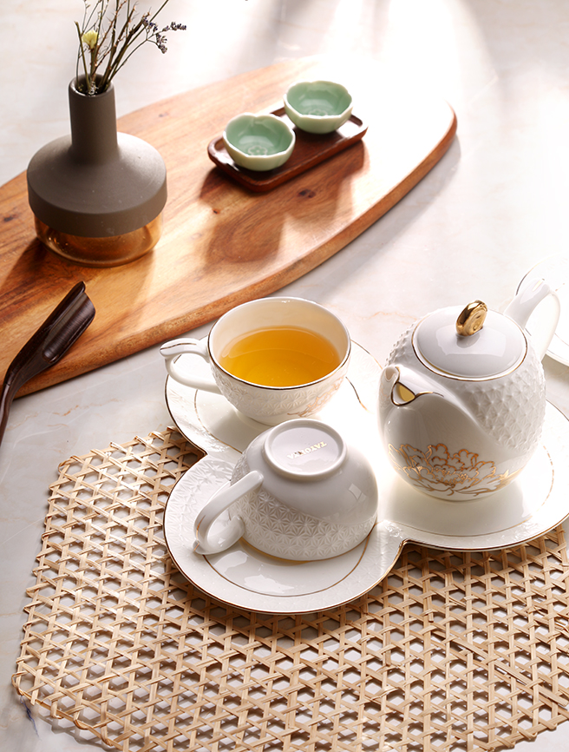

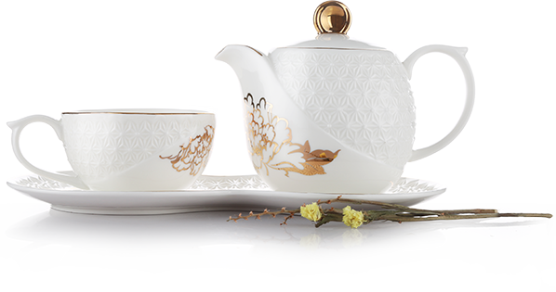
市场参考价：268.00
批发价： 108.00
浮雕冰花单人壶杯碟套装TA030104003ZZ
规格：壶：450ML；杯：200ML
材质：高温强化瓷
装箱明细：6pcs/箱
独特冰花纹设计，凸显典雅风范。
高温烧制，材质上层，制作精细。
瓷质细腻，光洁度极佳，触感舒适温润，易清洗。
金色手工贴花，尽显品味奢华。

